Slide 1
第7章 波 动 光 学
波动光学
光的干涉
光的衍射
光的偏振
杨氏实验
薄膜干涉
单缝衍射
圆孔衍射
衍射光栅
偏振态
双折射
旋光性

Slide 2
光 的 干 涉
一、波的基本性质
二、光程和光程差
三、杨氏实验
四、洛埃镜
五、薄膜干涉

Slide 3

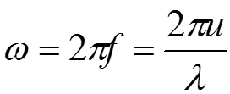
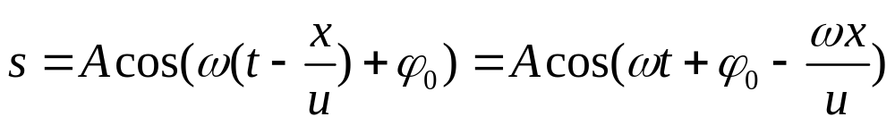
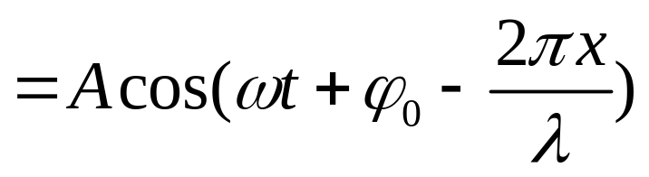
一、 波的基本性质
1、波长、波速、频率的关系
2、简谐波的波动方程
Notes:
波是指振动的传播，振动是指物理量在某值附近来回变化。物理量的振动在空间逐点传递时形成的运动称为波。不同形式的波虽然在产生机制、传播方式和与物质的相互作用等方面存在很大差别，但在传播时却表现出多方面的共性，可用相同的数学方法描述和处理。
波的共同特征：
1. 周期性。时间周期性，即同一点的物理量在经过一个周期后完全恢复为原来的值；在空间传递时又具有空间周期性，即沿波的传播方向经过某一空间距离后会出现同一振动状态。
2. 在不同介质的界面上能产生反射和折射，对各向同性介质的界面，遵守反射定律和折射定律（见反射定律、折射定律）；
3. 通常的线性波叠加时遵守波的叠加原理；
4. 两束或两束以上的波在一定条件下叠加时能产生干涉现象；
5. 波在传播路径上遇到障碍物时能产生衍射现象；
6. 横波能产生偏振现象

Slide 4
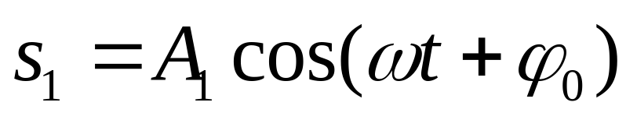
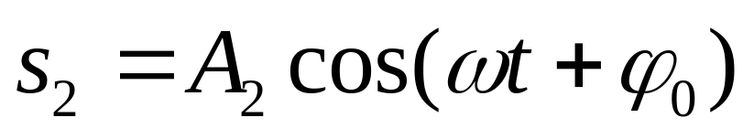
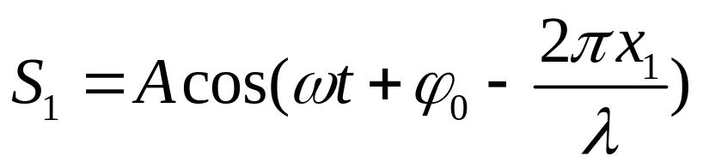

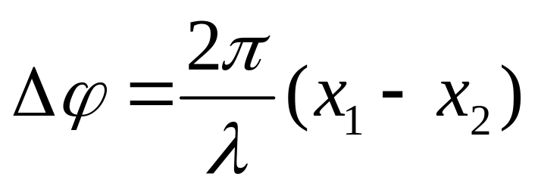
3、波的干涉
条件：两个相干波（频率相同，振动方向相同，固定的相位差的波源所发出的简谐波）。
设两个相干波波源的振动方程为：
P点离波源O₁,O₂的距离分别为x₁, x₂，则两振动在P点的相位差为：

Slide 5
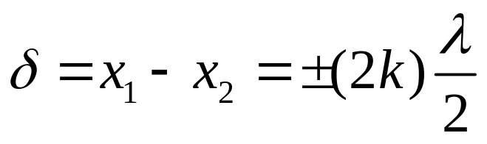
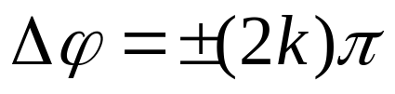
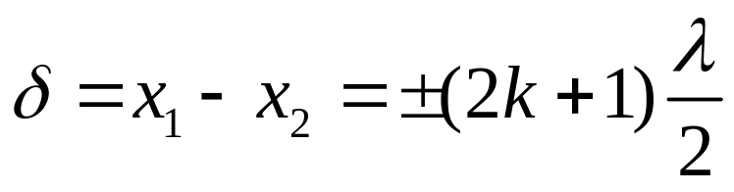
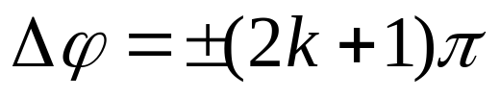
合振幅最大，A=A₁＋A₂。即波程差为半波长的偶数倍时，振动加强。
合振幅最小，A=|A₁-A₂|。即波程差为半波长的奇数倍时，振动减弱。

Slide 6
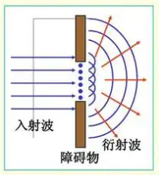
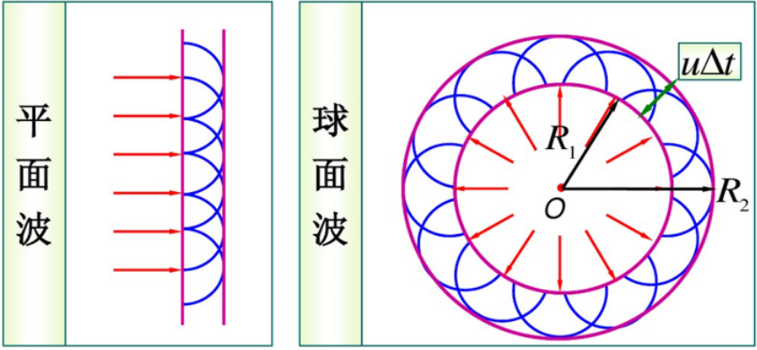
4、波的衍射
惠更斯原理：介质中波动到达的每一点都可以看作是新的波源，向各个方向发射子波。
波的衍射：波能绕过障碍物传播，这种现象称为衍射。

Slide 7
二、光程和光程差
紫外
红外
380nm
450
490
520
560
590
630
760nm
光的颜色由光的频率决定的
各种有色光在真空中的速度都相同
光从一种介质进入到另一种介质其频率不变，波长和波速将改变。
不同色光的折射率不同

Slide 8
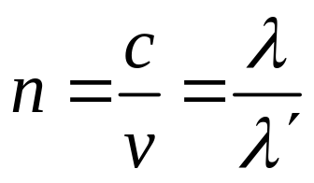
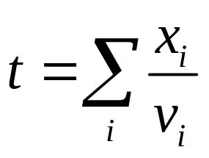
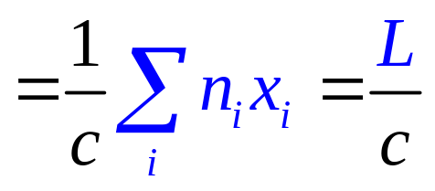
光在不同介质中传播，速度和波长都与在真空中不一样（频率保持不变），定义折射率：
(n≥1)
1
2
3
…
m
x₂
x₃
…
x_{m}
x₁
P
Q
…
v₁
v₂
v₃
v_{m}
光从Q点经过几种折射率不同的均匀介质到达P点，所需的时间为：
Notes:
B

Slide 9
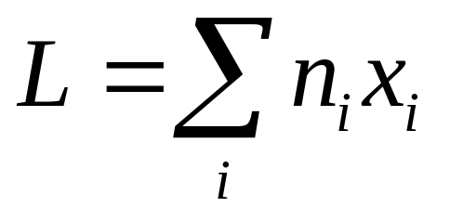
几何路程
光程
折射率
光程的本质就是：将光在介质中所走的路程，折算成光在真空中的路程。
折射率总是大于1，所以光程总是大于实际路程
如何分析不同介质时光波的叠加？

Slide 10
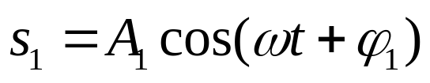

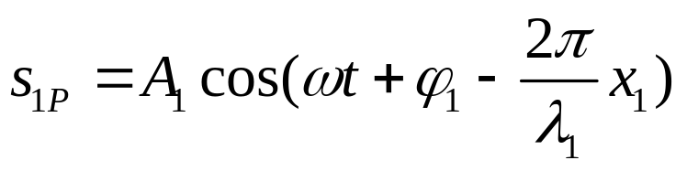
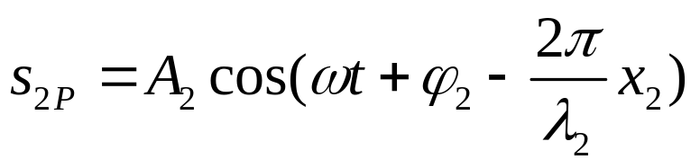



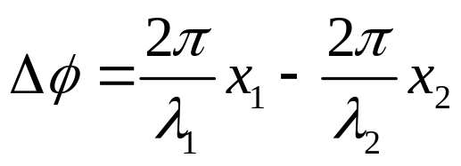
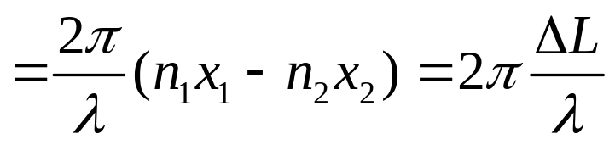
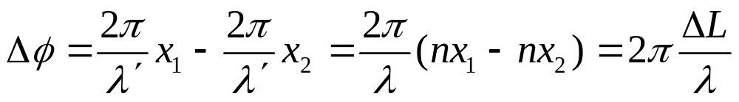
P
x₁
n₁
x₂
n₂
O₁
O₂
同一媒质中：
可以用光程差来分析相位差。
Notes:
不同媒质中的波长，统一折算为真空中的波长以分析光程差

Slide 11
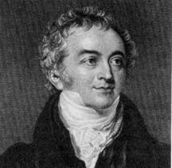
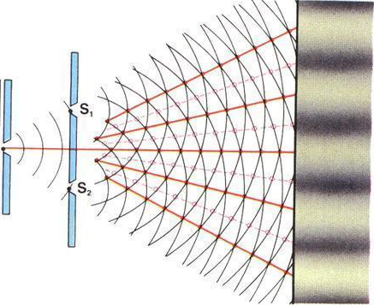
三、杨氏实验
Thomax Young（1773—1829年）
Notes:
托马斯·杨（Thomas Young，1773年-1829年 ）英国医生、物理学家，光的波动说的奠基人之一。
托马斯·杨不仅在物理学领域领袖群英、名享世界，而且涉猎甚广，力学、数学、光学、声学、语言学、动物学、考古学等等。他对艺术还颇有兴趣，热爱美术，几乎会演奏当时的所有乐器，并且会制造天文器材，还研究了保险经济问题。擅长骑马，并且会耍杂技走钢丝。

Slide 12

1、实验描述
杨氏实验的前提条件：获得两束相干波源
任何两个独立光源都不是相干光源
同一光源不同部分发出的光波也不是
能级跃迁辐射
波列
E₂
ν = (E₂-E₁)/h
E₁
波列长L
持续时间τ～10^{－8}s

Slide 13
相干光源获得方法
通常是将一个普通光源所发出的每一束光，采用某些办法使其通过两个不同的光路变成两束光，再让它们实现相干叠加。
p
S₁
p
S *
S *
S₂
薄膜

Slide 14

实验现象
E
S₁
S
S₂
当单色光源（如红色激光）照射狭缝 S 时，
在屏幕 E 上出现一系列稳定的明暗相间的条纹，
这些条纹都与狭缝平行，条纹间的距离彼此相等.

Slide 15
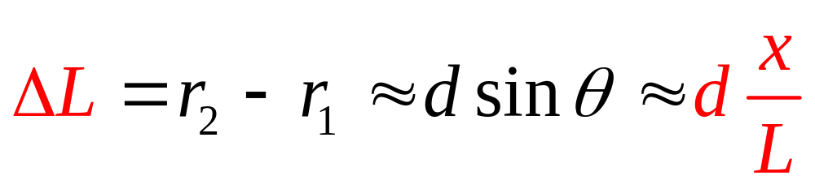
2、实验分析
P
r₁
S₁
x
r₂
Ө
S
d
ΔL
S₂
L

Slide 16
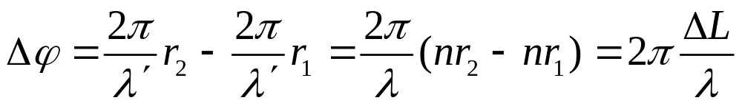
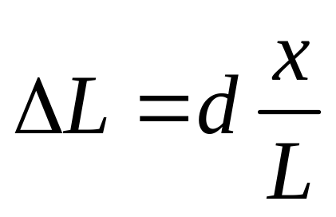
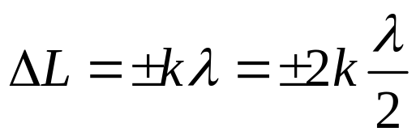
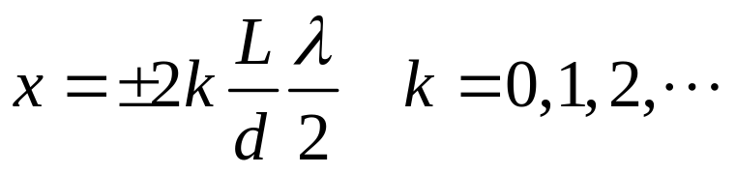
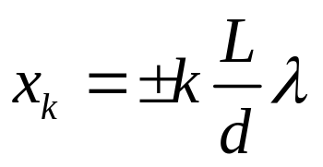
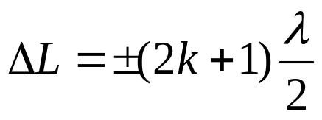
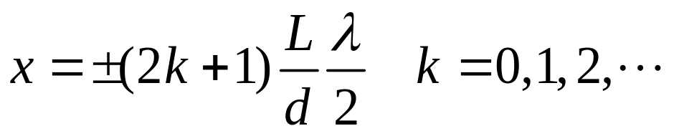
相同媒质中
光加强的条件是：(k级明纹）
光抵消的条件是： (k＋1级暗纹）
明暗条纹上下对称分布，条纹间隔为？

Slide 17
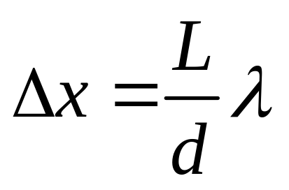
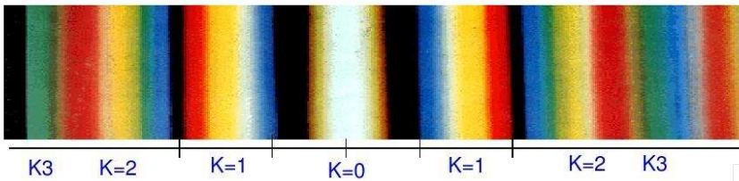
明纹间隔、宽度
暗纹间隔、宽度
条纹等宽、等间隔、等强度
两缝间距离d 必须足够小
可计算出单色光的波长λ。
用白光作实验，只有中央明条纹是白色的，其他各级都是由紫到红的彩色条纹。

Slide 18

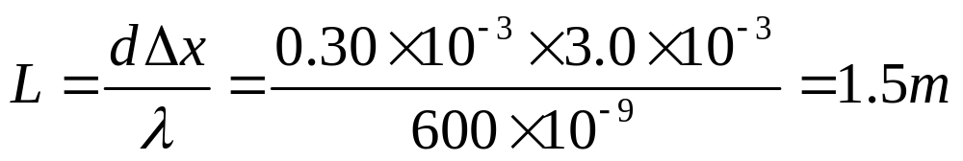
例. 在杨氏双缝实验中,双缝间距为0.30mm,光源的波长为600nm.⑴要使屏幕上干涉条纹间距为3.0mm,屏幕应该距离双缝多远?⑵若用折射率为1.5、厚度为4.0um的薄玻璃片遮盖狭缝S₁,屏幕上的干涉条纹向哪个方向平移了多远?
解： ⑴干涉条纹间距为
则屏幕与双缝的距离为

Slide 19
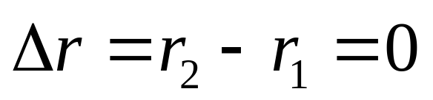



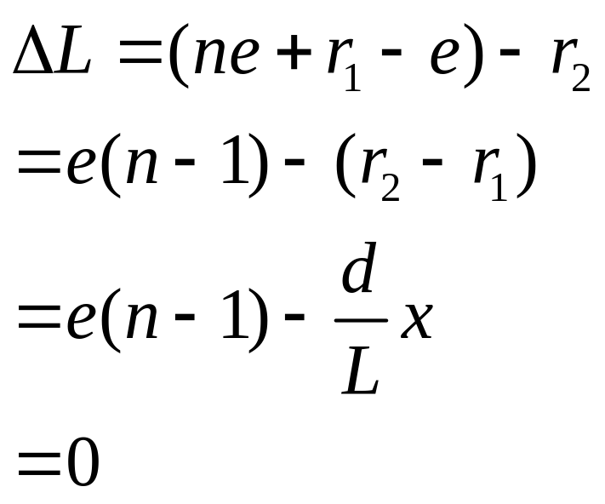








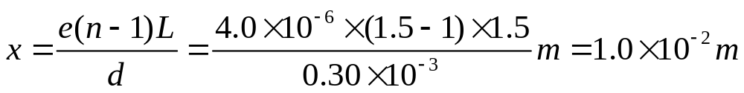
⑵在S₁未被玻璃片遮盖时,中央亮条纹的中心应处于x=0的地方
S₁被玻璃片遮盖后,中央亮条纹上移至 处.若设薄玻璃片的厚度为e, 这时的中央亮条纹光程差应表示为
这表示干涉条纹整体向上平移了10mm.

Slide 20
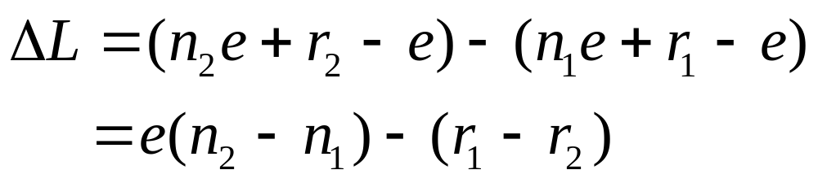

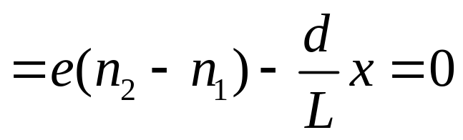

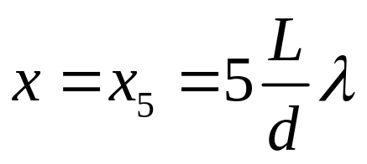
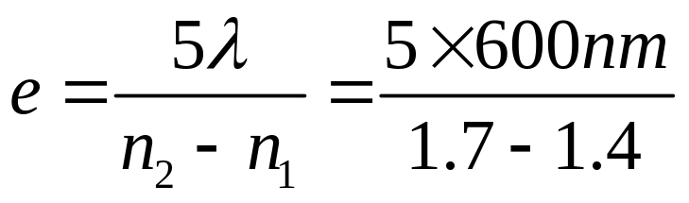
例. 两个缝分别用n₁=1.4和n₂=1.7的厚度相同的玻璃片遮盖，在光屏上原来的中央明纹处，现在为第5级明纹所占据，若λ＝600nm，求玻片厚度（设玻片垂直光路）？
解：中央明纹光程差为0
它位于原来的第5级明纹处

Slide 21
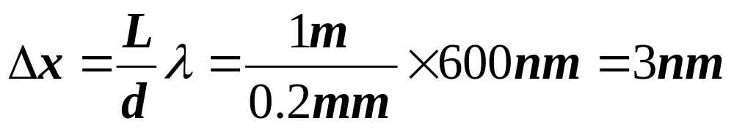
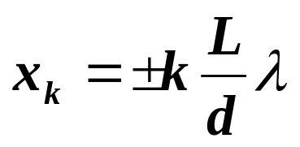

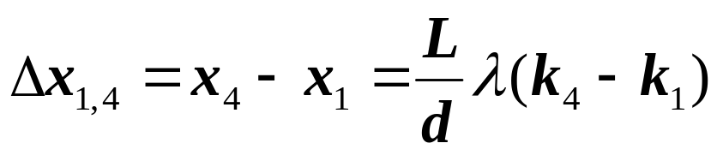
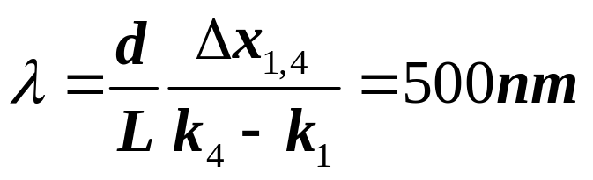
例. 以单色光照射到相距为0.2mm的双缝上,双缝与屏幕的垂直距离为1m。
(1)若入射光的波长为600nm，求相邻两明纹间的距离。
(2)从第一级明纹到同侧的第四级明纹的距离为7.5mm，求单色光的波长。
解：（1）
（2）

Slide 22
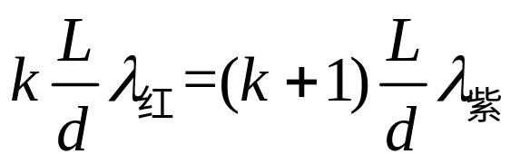
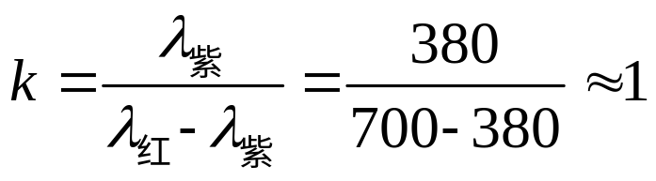
例. 用白光作光源观察杨氏双缝干涉。设缝间距为 d ，缝面与屏距离为 L，试求能观察到的清晰可见光谱的级次。
解： 明纹条件为：
在380nm~760nm范围内，最先发生重叠的是某一级次的红光和高一级次的紫光
结论：清晰的可见光谱只有一级。

Slide 23
四、洛埃镜
一个光源直接发出的光和它在平面镜上反射的光构成相干光源，能在屏上产生明暗相间的干涉条纹。
E′
E
P
S
M
N
S′

Slide 24
洛埃镜实验的重要意义：证明了光波从光疏介质射向光密介质，在光密介质上反射时有半波损失。
S
P
M
N
S′
当屏移到与镜端N接触时，屏与镜接触处出现暗条纹，表明直接射到屏上的光和经过反射的光相差为π，光从光疏媒质射到光密媒质，反射后发生相差为π的突变。称为半波损失。

Slide 25
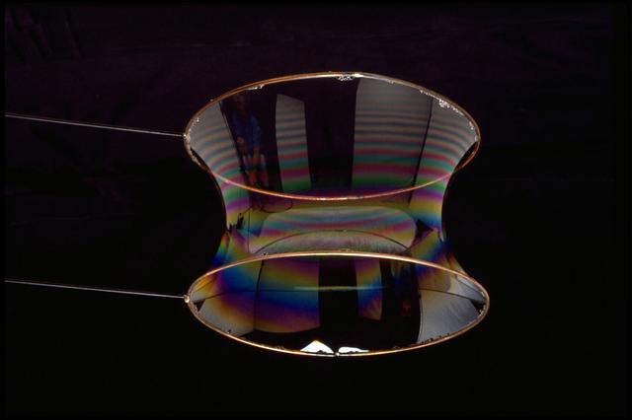
五、薄膜干涉
Notes:
为什么会有彩色条纹分布？
条纹特点？

Slide 26
光波照射透明薄膜时，在膜的前后表面都有部分反射，这些反射波来自同一光源，是相干的，相遇时将发生干涉。如太阳光照在肥皂泡和水上油膜产生的彩色花纹。
n₁
d
n₂
n₁

Slide 27



n₁
d
n₂
n₁
设薄膜厚度d，折射率为n₂，媒质折射率为n₁ 。假设光波的入射角为0（垂直入射），后表面反射光多走2n₂d光程。
上表面发生半波损失
下表面发生半波损失
无论n_{2、}n₁谁大，上下表面反射光的光程差为：

Slide 28





互相加强的条件是：
互相削弱的条件是：

Slide 29




如果薄膜折射率介于前后媒质之间
n₁
d
n₂
n₃
上下表面都发生半波损失，损失一个波长
上下表面都没有半波损失
例：水面上有一层均匀的油膜（油膜折射率为1.25，水的折射率为1.33），厚度为入射光波长1.6倍，光从空气垂直入射到油膜表面，下列说法正确的是：
A.反射光因干涉而增强 B.反射光因干涉而减弱
C.反射光不会发生干涉 D.不会发生反射

Slide 30


薄膜干涉的应用
在光学元件的透光表面上，镀上一薄层透明物质。其折射率介于空气和光学元件之间，此时不用考虑半波损失：
上下表面的反射光反相，相消
透射光最强（能量最大）
增透膜
高反射膜
上下表面的反射光同相，增强
透射光最弱（能量最小）

Slide 31



例：照相机的镜头常镀上一层透明薄膜，以减小光的反射。常用的镀膜物质是MgF₂，它的折射率n=1.38。为使可见光谱中λ=550 nm的光有最小反射，问膜的厚度至少是多少？
空气
解：假设光线垂直入射。由于两次反射都有半波损失，因此两反射波相互削弱的条件是：
n₁=1
d
MgF₂
n=1.38
玻璃
n₃=1.5
厚度最小时，k=0:

Slide 32

例. 在杨氏双缝实验中，当作如下调节时，屏幕上的干涉条纹将如何变化？
中心不变，间距变小
（1）将整个装置全部浸入水中；
（2）使两缝之间的距离逐渐减小；
（3）保持双缝的间距不变，使双缝与屏幕的距离逐渐减小；
中心不变，间距变大
中心不变，间距变小
（4）把狭缝S₁遮住；
（5）把狭缝S₁遮住，并在两缝的垂直平分线上水平放置一块平面反射镜；
（6）用一很薄的玻片覆盖狭缝S₁；
（7）狭缝S向下移动。
单缝衍射
洛埃镜，间距不变
中心改变，间距不变
中心上移，间距不变

Slide 33


小 结
1、光程和光程差的概念
2、杨氏实验
（1）加强和减弱的条件
（2）条纹间隔和特点
3、洛埃镜：光密介质反射时，半波损失
4、薄膜干涉加强和减弱的条件，注意有几次半波损失

